Slide 1
Podpora digitalizace na MPO
Inovace 2019
Týden výzkumu, vývoje a inovací v ČR

Slide 2
Strategie, koncepce a programy MPO
Digitální ekonomika a společnost
Národní strategie umělé inteligence v ČR
Inovační strategie 2030
Program The Country for the Future
Program Digitální Evropa

Slide 3
Digitální ekonomika a společnost
Základní pilíř celospolečenských změn
Koordinace agend spadajících do oblastí digitální ekonomiky
Dlouhodobá konkurenceschopnost a celková prosperita ČR

Slide 4
Priority pilíře DES
Příprava a zapojení ČR do programu Digital Europe
Podpora infrastruktury pro Centra digitálních inovací DIH, HPC
Národní výzkumné a inovační strategie pro inteligentní specializaci ČR (Národní RIS 3)
Národní politika výzkumu, vývoje a inovací
Národní strategie umělé inteligence
Podpora pro start-up
Vzdělávání napříč společností (VŠ, učitelé, žáci, občané)
Plnění Akčního plánu kybernetické bezpečnosti 2015 – 2020
Národní plán rozvoje sítí nové generace

Slide 5
Program „The Country For The Future“
Tři podprogramy:
Podprogram 1 „Start-upy“
Podprogram 2 „Digitální lídři“
Podpora vzniku Center pro digitální inovace
Synergické a komplementární aktivity k připravovanému programu Digital Europe
Podprogram 3 „Inovace do praxe“

Slide 6
Centra pro digitální inovace (DIH)
Podpora digitalizace SMEs
Základní poskytované služby:
Test before invest
Skills and training
Support to find investments
Innovation ekosystém & networking
Respektování RIS3 strategie

Slide 7
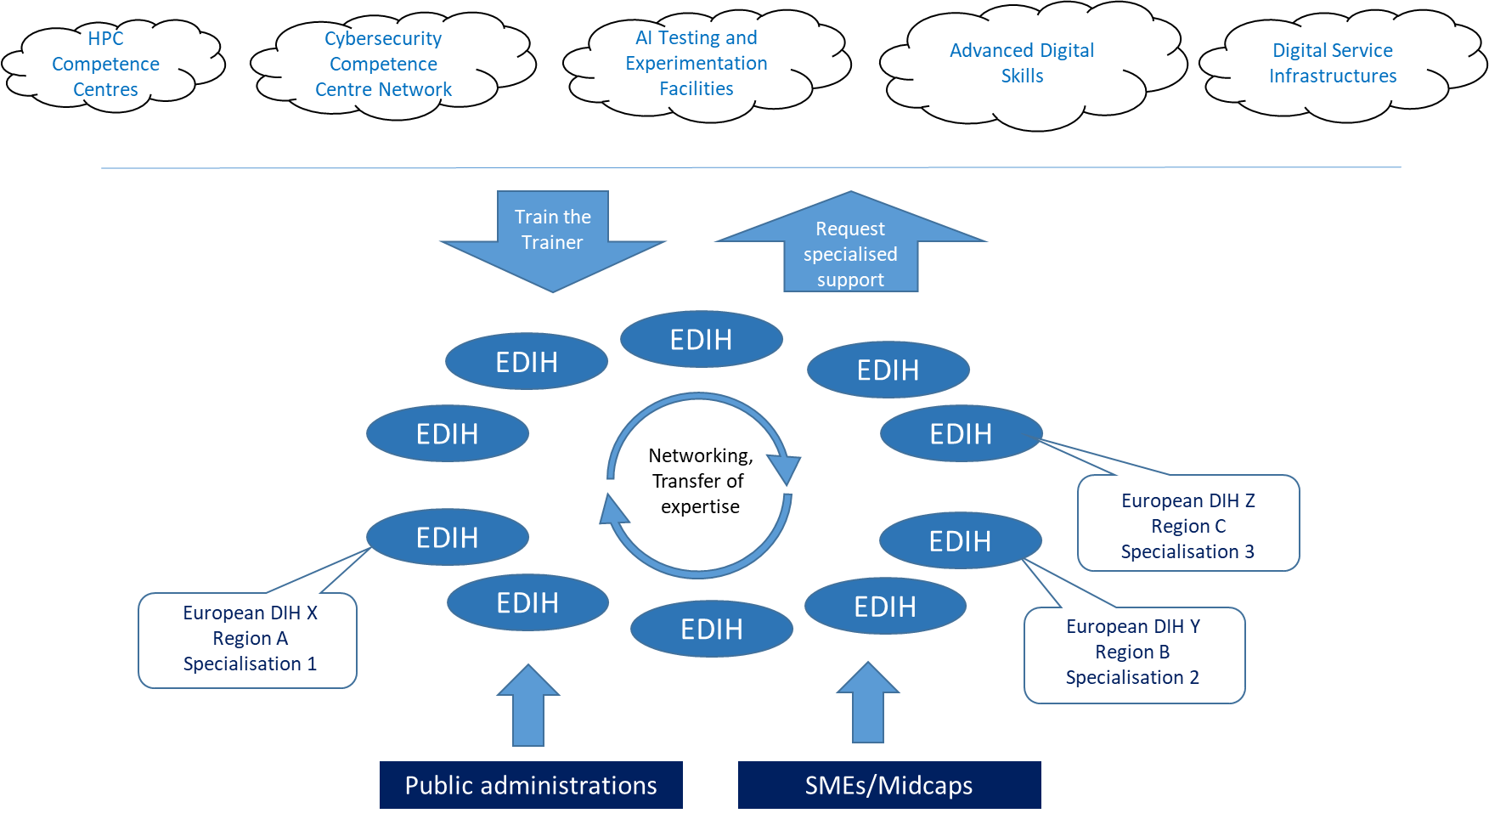
Podpora vzniku digitálního ekosystému

Slide 8
Děkuji za pozornost

